Slide 1
Delegates und Events
Notes:
Willkommen!
Sämtliche Notizen sind nur zur Unterstützung für den Trainer gedacht.

Slide 2
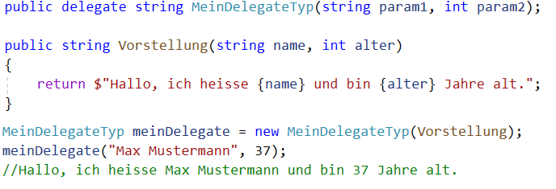
Delegates
Delegate-Variablen speichern Referenzen auf andere Methoden
die Referenzen können zur Laufzeit hinzugefügt oder entfernt werden
die referenzierten Methoden müssen die gleiche Signatur (gleicher Aufbau) wie der Delegate-Typ haben

Slide 3
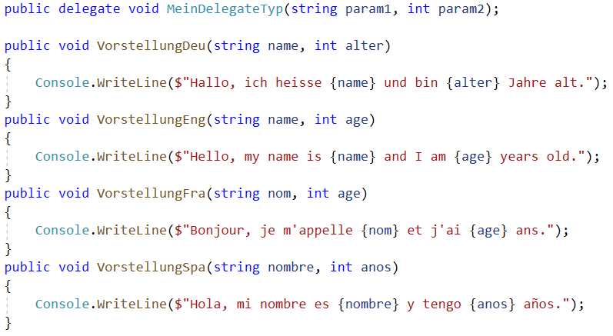
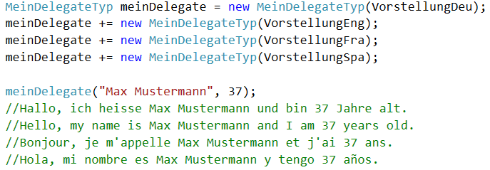
Delegates
Jede Delegate-Variable kann beliebig viele Methoden referenzieren, welche nacheinander ausgeführt werden
Methoden können durch += hinzugefügt und durch -= herausgelöst werden
Notes:
mehrere Methoden zu einem Delegate hinzugefügt werden
Rückgabe ist immer nur der Wert der letzten Methode

Slide 4
vordefinierte Delegate-Typen
Name | Rückgabetyp | Parameter | Beispiel für referenzierbare Methode
Action Action<in T1> Action<in T1, in T2> … | void | 0-16 | public void PrintInteger(int p1) { Console.Write(p1); } Action<int> a = PrintInteger
Predicate<in T> | bool | 1 | public bool CheckForZero(int p1) { return p1 == 0; } Predicate<int> p = CheckForZero
Func<out TResult> Func<in T1, out TResult> Func<in T1, in T2, out TResult> … | TResult | 0-16 | public string SumToString(int p1, int p2) { return (p1 + p2).ToString(); } Func<int, int, string> f = SumToString
Notes:
Action und Func sind generische Delegatentypen
Action bis zu 16 Parameter (void)
Func bis zu 16 Parameter + 1 return

Slide 5
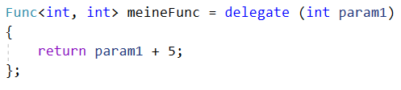
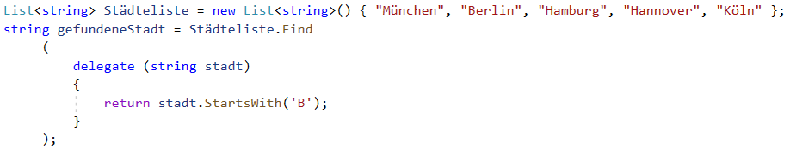

anonyme Methoden
Methoden ohne Namen nennt man anonyme Methoden
Methoden können einem Delegate zugewiesen werden, ohne diese vorher zu deklarieren
‚Wegwerfmethoden‘ für einmaligen Gebrauch, z.B. zur Übergabe zusätzlicher Logik an Methoden
Notes:
Lamda: (input-parameters) => expression

Slide 6
Lambda - Ausdrücke
Kurzschreibweise für anonyme Methoden
Func<int, int, int> Addiere = delegate(int x, int y) {return x+y;}
Func<int, int , int> Addiere = (int x, int y) => {return x+y;}
Func<int, int , int> Addiere = (x, y) => x+y;
Notes:
Lamda: (input-parameters) => expression

Slide 7
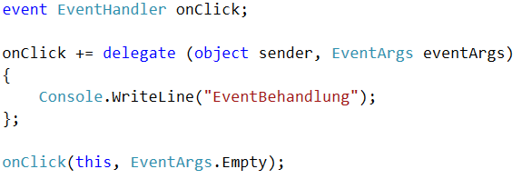
EventHandler
ein Event ist eine Delegate-Variable, an der sich beliebig viele Methoden (EventListener) an- und abmelden können
Delegate-Typ ist i.d.R. EventHandler
Erwartete Übergabeparameter: object, EventArgs
Kein ‚Überschreiben‘ durch Neuzuweisung möglich
Notes:
event => keine direkt zuweisung über = möglich
EventArgs hat standardmäßig keine Eigenschaften zur Übergabe
man muss eigene Klasse erstellen, welche von EventArgs erbt
EventHandler bekommt die ArgsKlasse als generischen Typ übergeben
EventHandler<MeineEventArgs> onClick = …

